Slide 1
ASP.NET Core (.NET 5)
動態網頁程式設計
錢達智
MCT / MCSE / MCSD / MCPD / MCDBA / MCITP
wolfgang.chien@gmail.com

Slide 2

課程大綱
課程規畫
ASP.NET 簡史
ASP.NET 架構
MVC (Model-View-Controller)
Middleware / Pipeline
Dependency injection

Slide 3
課程規畫
Authentication
Deployment
Vue.js
ASP.NET Core Web 應用程式 (Model-View-Controller)
ASP.NET Core Web API
View
Model
Controller
ASP.NET Core 基礎
Dependency Injection | Middleware / Pipline | Startup class |
Entiry Framework Core | State Infomation Management | Routing

Slide 4


靜態網頁( .HTML )
Web Server
1
.HTML
<P>123</P>
網站訪客
.HTML
<P>456</P>
訪客看到修改後的內容
3
手動修改網頁內容
2
網頁設計師

Slide 5

Active Server Page (ASP)
Web Server
1
http://..../Hello.asp
ASP Runtime
Hello.ASP
<% 程式 %>
HTML
<p>Jeter</p>
訪客看到程式動態產生的網頁
3
執行<%...%>中的程式
2

Slide 6
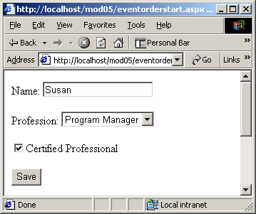
ASP.NET (Web Form)
default.aspx
Which language?
C# code
Visual Basic .NET code
C#
compiler
Visual Basic .NET
compiler
HTML
JIT
compiler
MSIL
Runtime
Native
code

Slide 7
ASP.NET (Web Form)全面物件化程式設計
userName=Susan
ASP.NET 將瀏覽器傳來的 userName
欄位轉成元件Text 屬性值:
txtUserName.Text =“Susan”
…..
…
..
…
HTML
TextBox 元件
我們的程式以物件.屬性存取物件的資料
輸出 HTML 時, 元件按照自己的
屬性值, 產生 HTML 編碼嵌入
元件所在的位置.
.ASPX

Slide 8
ASP.NET (MVC)
Model
Database Server
http://server/controllerName/ActionName
Controller
Web Server
routing
View

Slide 9




ASP.NET 簡史
199x
2002
2013
ASP
ASP.NET
(WebForm)
ASP.NET
(MVC 5)
ASP.NET
(Core, .NET 5)
OOP
Web Form
Server Control
ADO.NET
MVC
Razor
LINQ
Entity Framework
MVC 6 and ...
Cross Platform
Pipeline / Middleware
Dependency Injection
Entity Framework Core
Open Source
Cloud Friendly

Slide 10
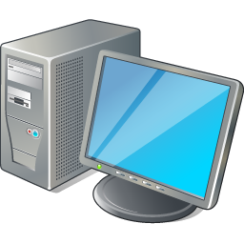
Middleware / Pipeline (一)
Web Server
Request
Middleware
Middleware
Middleware
Response

Slide 11
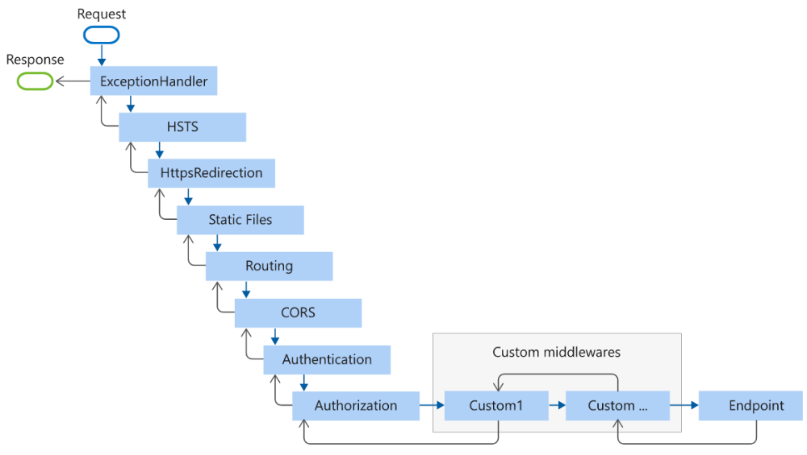
Middleware / Pipeline (二)
圖片來源: https://docs.microsoft.com/zh-tw/aspnet/core/fundamentals/middleware/?view=aspnetcore-5.0

Slide 12
Dependency injection (一)
IDrive
Game
Client
IDrive
Car

Slide 13
Dependency injection (二)
DI Container
IDrive
HybridCar
Client
IDrive
Car

